Slide 1
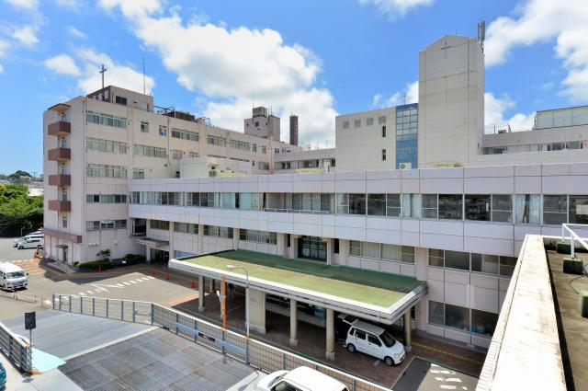

ポスト2025年のロードマップ
～ 働き方改革、新地域医療構想から少子化対策まで～
衣笠病院グループ理事
武藤正樹
よこすか地域包括推進センター長

Slide 2
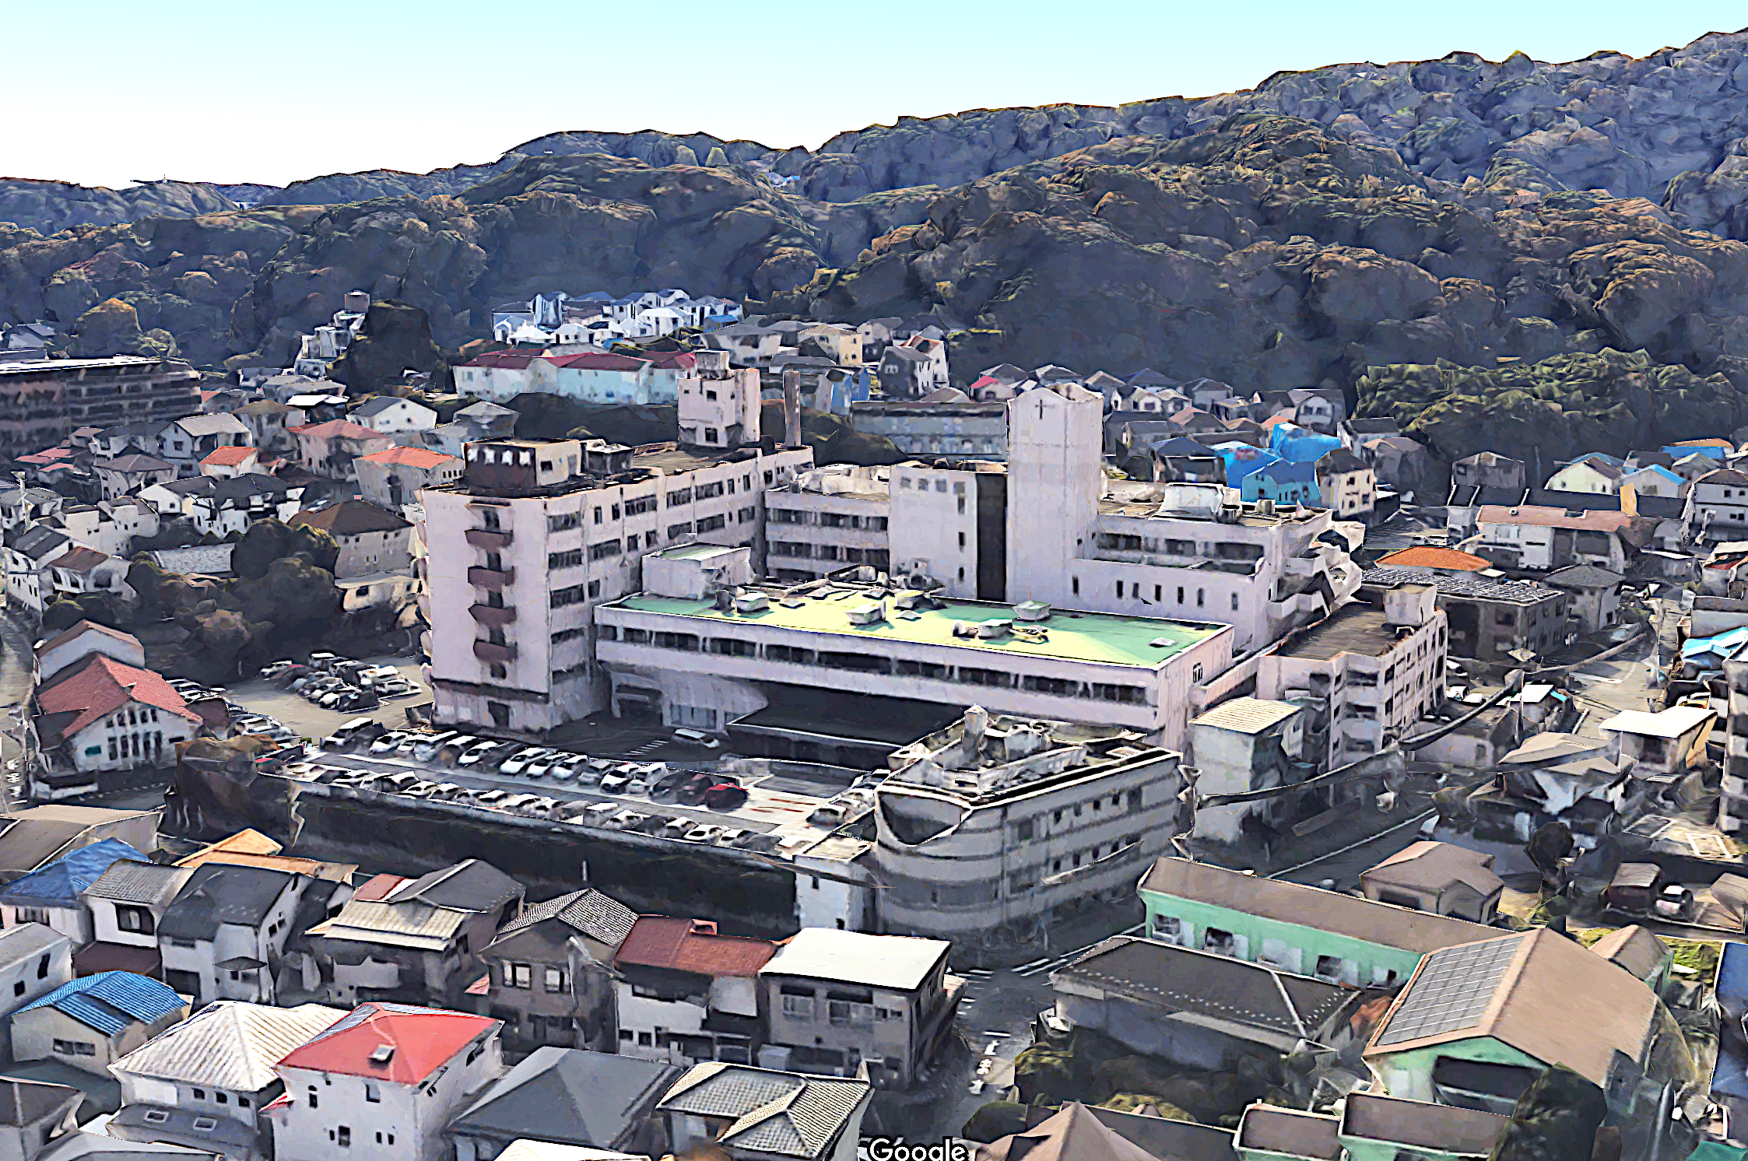
衣笠病院グループの概要
■神奈川県横須賀市（人口約39万人）に立地
■横須賀・三浦医療圏（4市1町）は人口約70万人
■衣笠病院許可病床198床 ＜稼働病床194床＞
■病院診療科 ＜〇は常勤医勤務＞
〇内科、神経科、小児科、〇外科、乳腺外科、
脳神経外科、形成外科、〇整形外科、〇皮膚科、
〇泌尿器科、婦人科、〇眼科、〇耳鼻咽喉科、
〇ﾘﾊﾋﾞﾘﾃｰｼｮﾝ科、〇放射線科、〇麻酔科、〇ホスピス、東洋医学
■病棟構成
DPC病棟（50床）、地域包括ケア病棟（91床）、回復期リハビリ病棟（33床）、ホスピス（緩和ケア病棟：20床）
本館
東館
衣笠病院
教会
健康管理センター
■併設施設 老健（衣笠ろうけん）、特養（衣笠ホーム）、訪問診療クリニック 、訪問看護ステーション 通所介護事業所など
■ グループ職員数750名
【2021年9月時点】

Slide 3
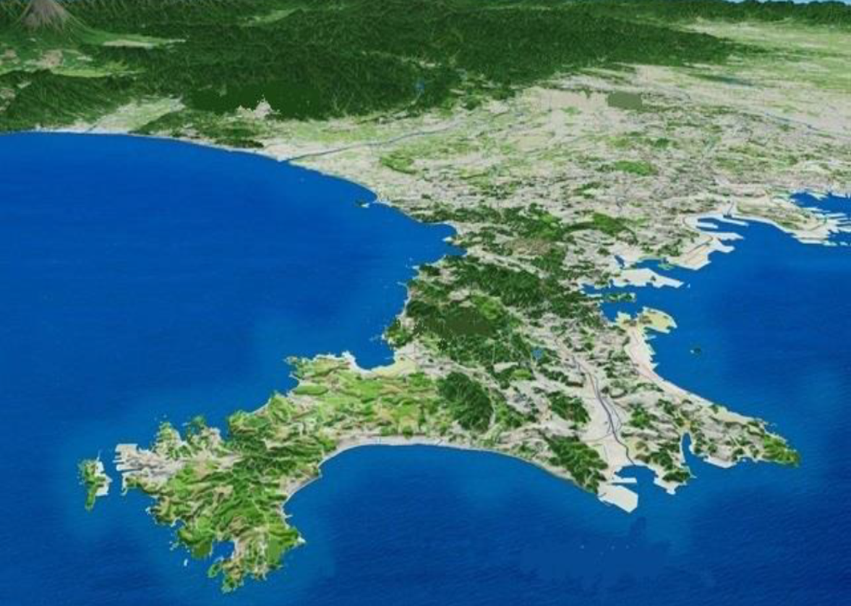
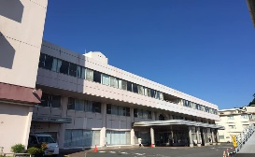
富士山
箱根
小田原
横浜
江の島
港南台
鎌倉
逗子
葉山
衣笠ホーム
横須賀
衣笠病院グループ
浦賀
三浦
長瀬
ケアセンター

Slide 4

目次
パート１
  ポスト2025年、2040年時代とは
パート２
  ポスト2025年のロードマップ
パート３
  医師の働き方改革
パート４
  医師遍在対策
パート５
  地域医療構想
パート６
  2024年の診療報酬改定
パート７
  少子化対策
パート８
  後発医薬品の安定供給

Slide 5
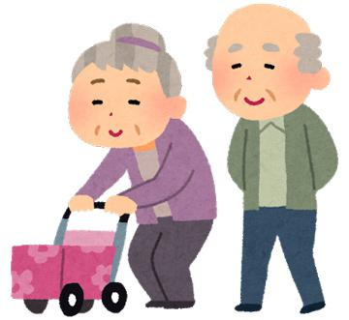
パート１
ポスト2025年、2040年とは

Slide 6
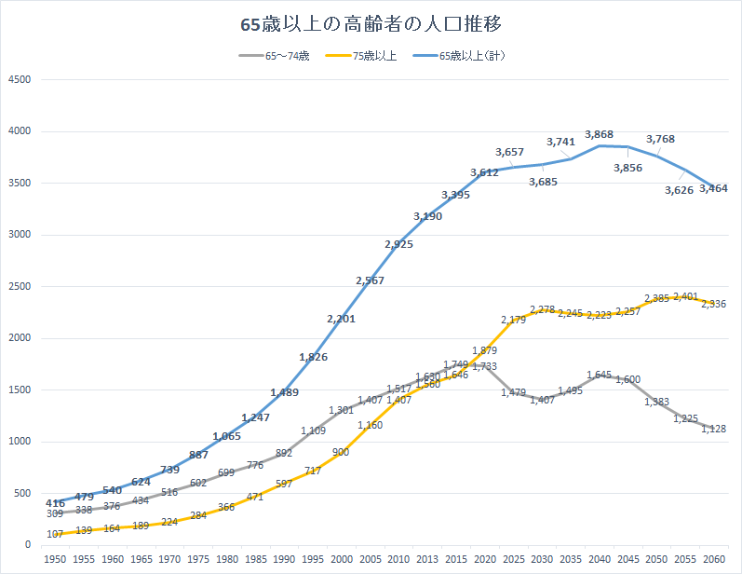
2040年問題
団塊ジュニアが65歳以上
第2ゴール
2040年
第１ゴール
2025年
2025年問題
団塊世代
が75歳以上
65歳以上
75歳以上
65～74歳

Slide 7
GDP対比23.8～24％
GDP対比21.5％
140兆円
190兆円
120兆円

Slide 8
2025年から2040年の15年間で東京都の人口が消える
558万人減
1192万人減

Slide 10

ポスト2025年
急性期病床に
押し寄せる後期高齢者
後期高齢者入院パンデミックが起きる。2040年まで続く・・・

Slide 12
後期高齢者

Slide 13
後期高齢者

Slide 14

ポスト2025年
国の財政も最大ピンチ

Slide 15
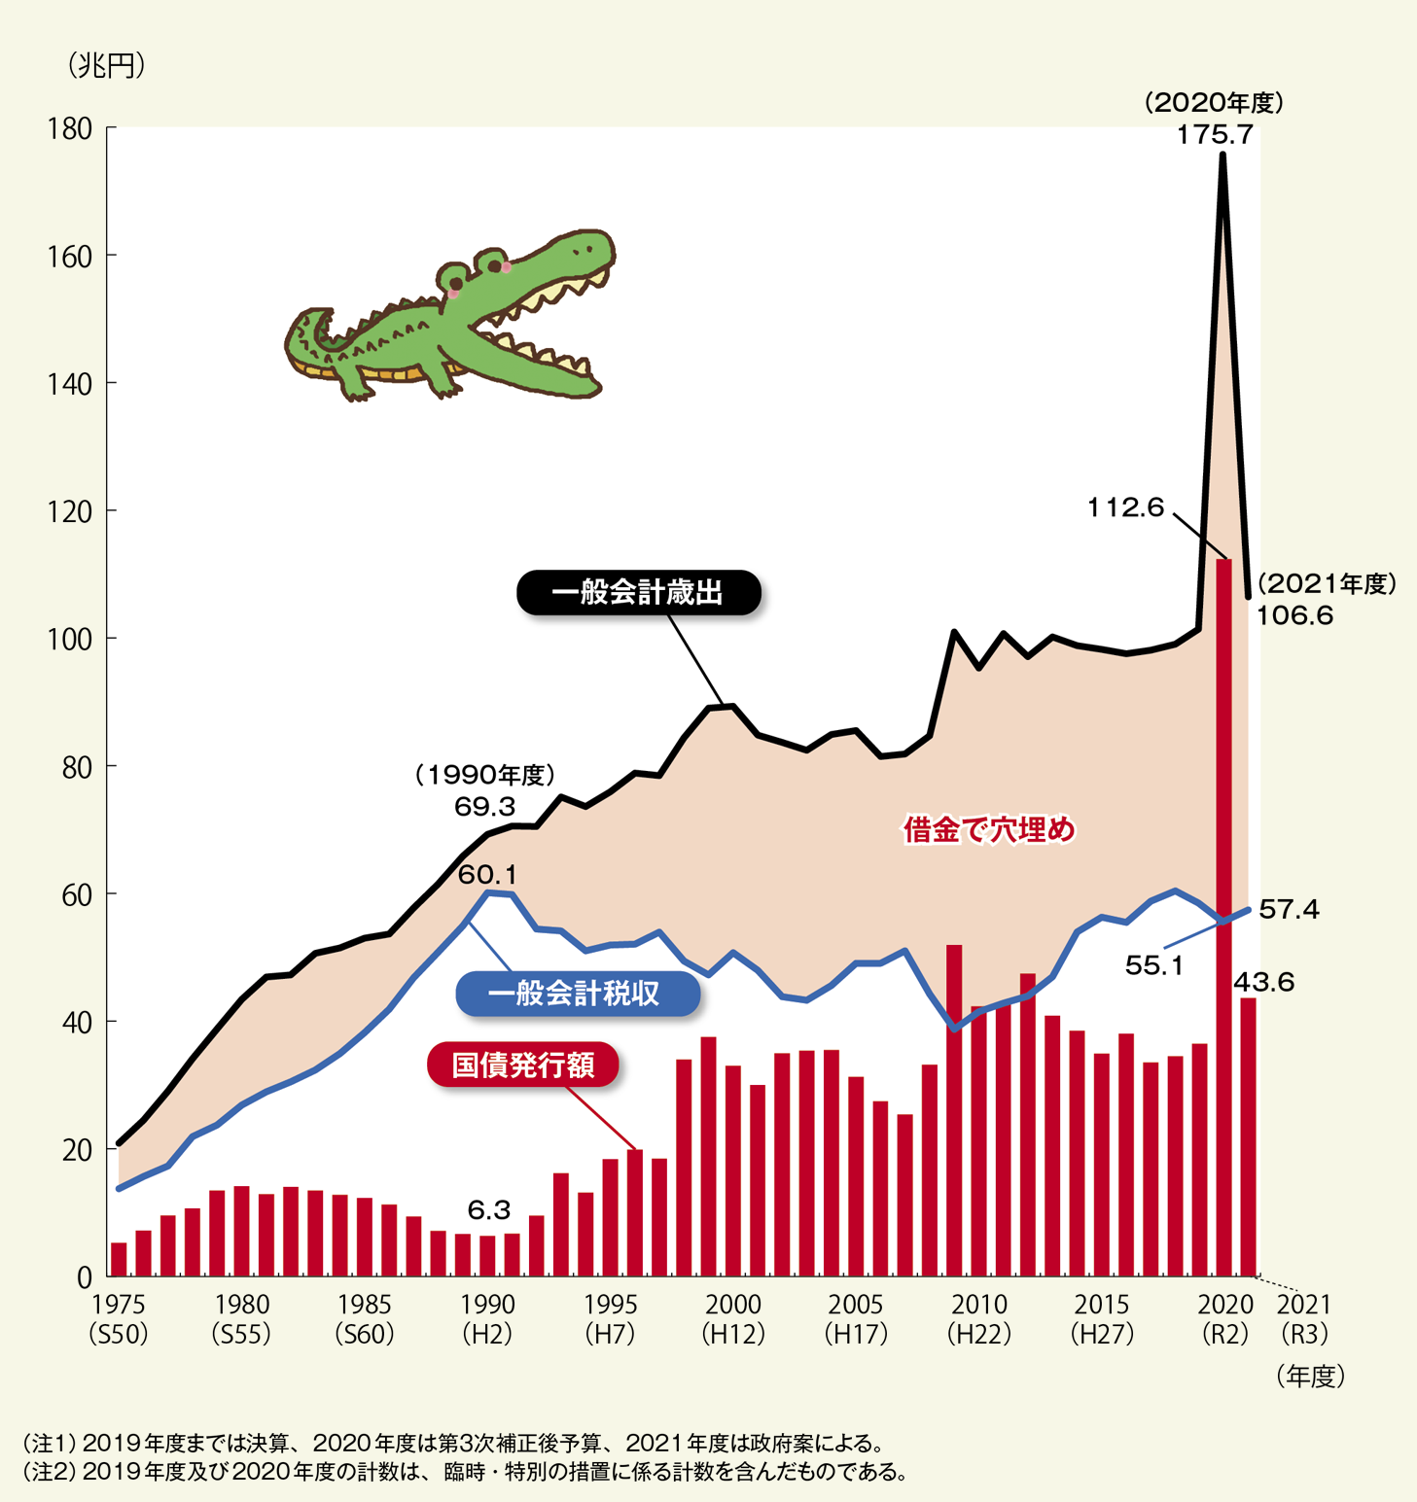

60兆円の補正予算
財政のワニのあごがはずれた！
財務省資料より

Slide 16
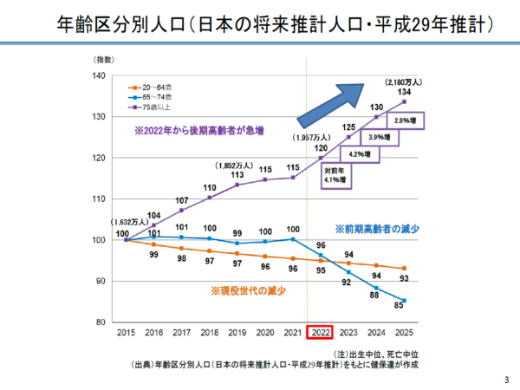

人口問題の
ワニの口

Slide 17
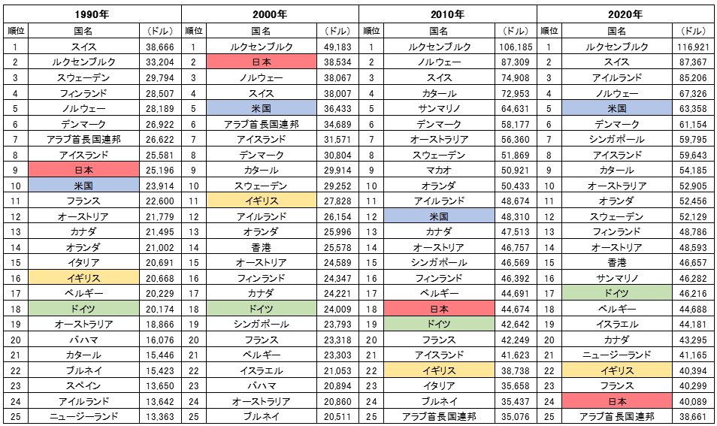
1人当たりGEP順位の推移

Slide 18


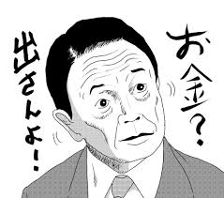

ポスト2025年、2040年
「カネなし、ヒトなし、クスリなし」の
時代・・・

Slide 19
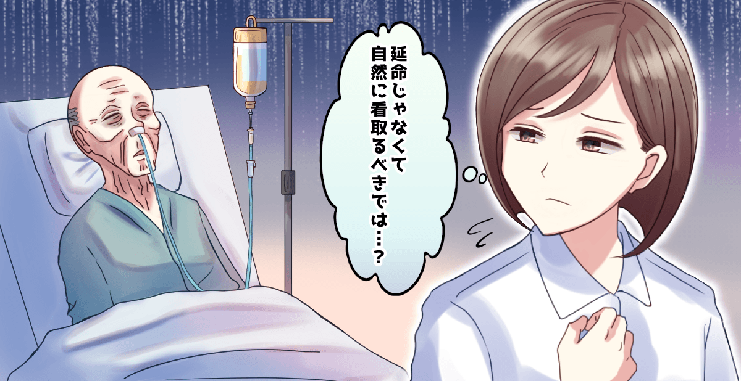
そして2025年から
高齢者入院パンデミックが
20年続く・・・
も
う
疲
れ
ま
し
た
まず看護師さんから辞めていく・・

Slide 20

パート２
ポスト2025年のロードマップ
2024年は惑星直列の年
診療報酬改定・介護報酬・障害サービス報酬トリプル改定
働き方改革スタート年
第8次医療計画スタート年
第9期介護保険事業計画スタート年
第4期医療費適正化計画スタート年

Slide 21
ポスト2025年のロードマップ
新地域医療構想
医師偏在
働き方改革

Slide 22
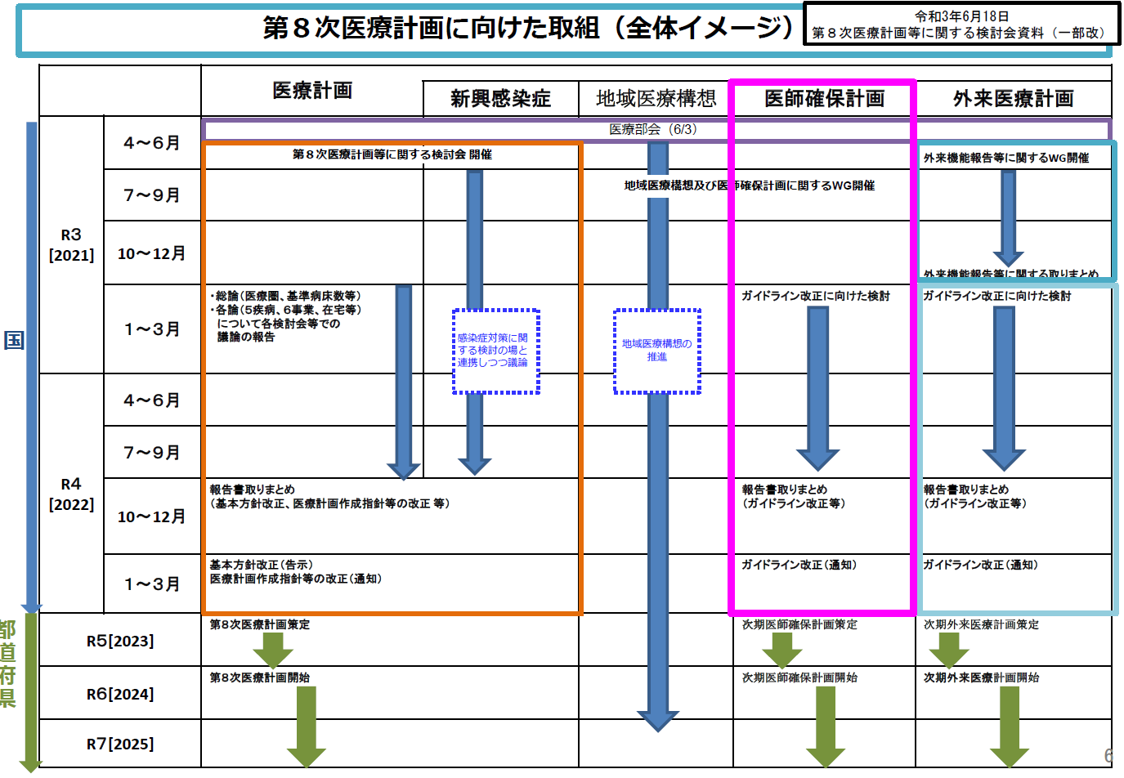
医療計画6番目の
事業に新興感染症対策

Slide 23
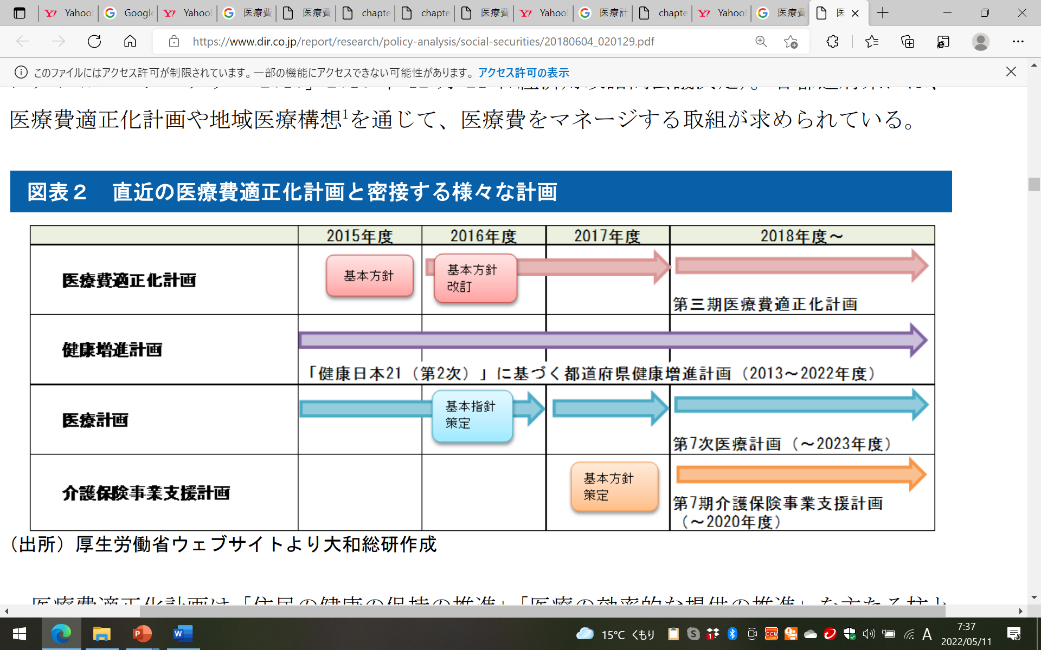
2024年度～
第４期医療費適正化計画
第8次医療計画
第９期介護保険事業支援計画

Slide 24
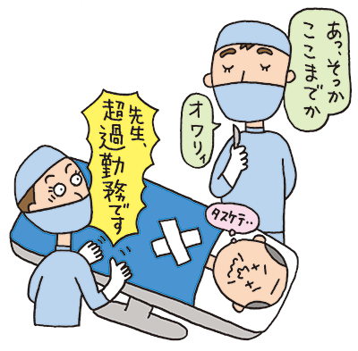
パート３
医師の働き方改革

Slide 25
医師の時間外労働時間の上限規定
超過重労働（上位１０％、２万人）の時間外労働短縮が最優先事項
  「時間外労働年1860時間」は３６協定でも超えられない上限
水準A（2024年度以降適用される水準）
  勤務医に２０２４年度以降適用される水準
  時間外労働年９６０時間以内・月１００時間未満
水準B（地域医療確保暫定特例）
  地域医療確保暫定特例水準
  時間外労働年1860時間以内・月１００時間未満
水準C（技能向上）
  若手医師が短期間に集中的に行う技能向上のため
＊連続勤務時間制限２８時間、勤務間インターバル９時間
働き方改革を進めるためには、地域での医療連携、さらには医療機関の集約も必要

Slide 26
2023年度末までに
解消
水準B
暫定特例水準
2035年度末までに解消
2024年度以降適用される
水準A

Slide 27
2016年
2019年
B水準超の勤務医がいる病院
全国1500病院

Slide 28
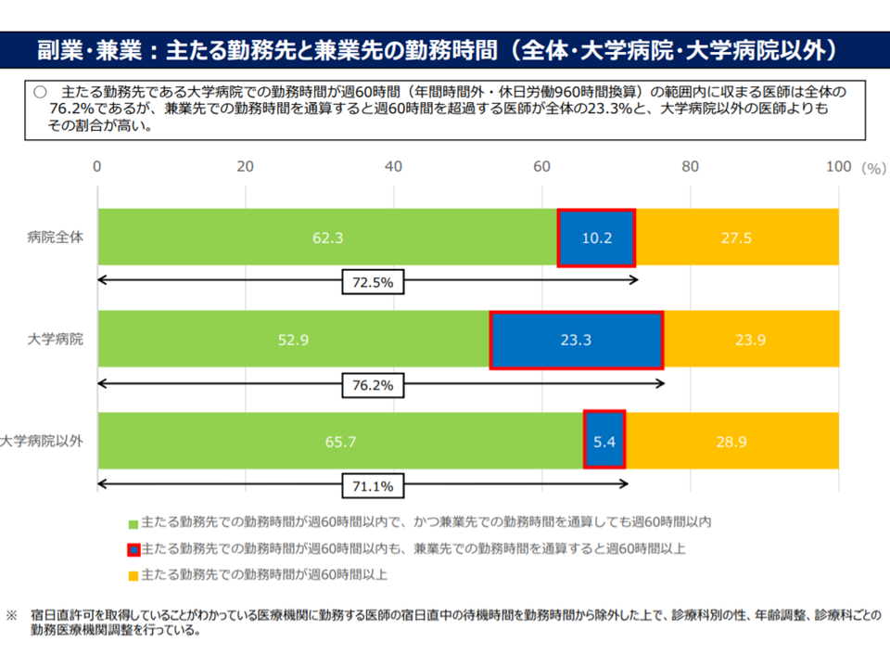
大学病院には連携B水準が23.3％

Slide 29
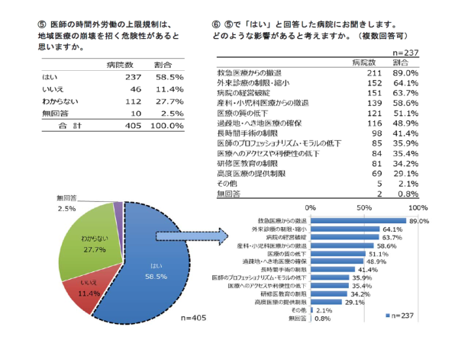
2019年度 勤務医不足と医師の働き方に関するアンケート調査（日本病院会 2019年10月）

Slide 30
外来や宿日直を派遣医師に頼っている

Slide 31


働き方改革で
地域医療崩壊か？
それはオオカミ少年だった・・・？
それはオオカミ少年だった

Slide 32
2022年
B水準超え

Slide 33
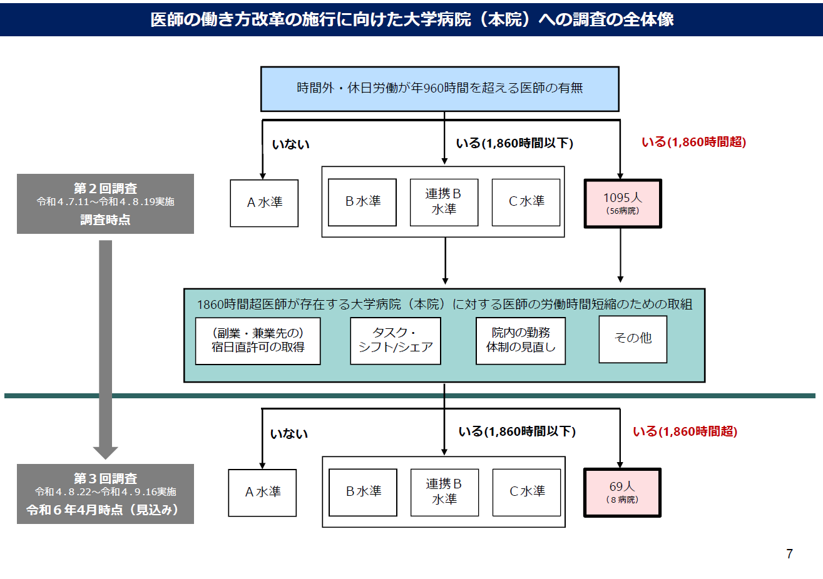
2022年7月
B水準超1095人
B水準超69人
2024年4月

Slide 34


Slide 35
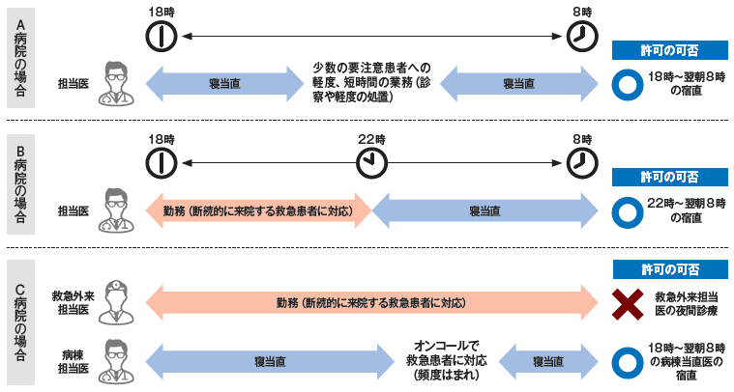
宿日直許可（管理当直の配置）
労基法41条の宿日直勤務
  仕事の終了から翌日の仕事の開始までの時間や休日について、原則として通常の労働は行わず、労働者を事業場で待機させ、電話の対応、火災等の予防のための巡視、非常事態発生時の連絡等に当たらせるもの
  寝当直

Slide 36

宿日直許可を得ていない病院への派遣はお断り

Slide 37
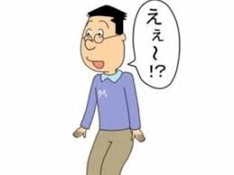
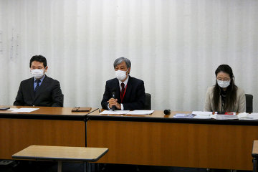
「1時間に5人の患者を診察可」～名ばかり管理当直？～
1時間に5人、
8時間で40人？
2023年2月、厚生労働省で全国医師ユニオンによる緊急記者会見が行われた。医師の宿日直基準をめぐって「1時間に5人程度の患者を診察していても、宿日直許可を申請してもよい」という厚生労働省の指導が明らかになった。
「宿日直許可をとった時間は労働時間とみなさないため、これを勤務間インターバルに当ててよい」という指導も行っているという。
厚生労働省で緊急記者会見を行った
全国医師ユニオンの植山代表（中央）ら

Slide 38

２６歳専攻医が過労自殺、
労災認定「３か月休日なし・時間外は月２０７時間」
・神戸大卒業後の２０２０年４月からセンターで研修医として勤務２２年４月から消化器内科の専攻医として研修を受けながら診療していた。
・2023年５月１７日の退勤後、神戸市の自宅で亡くなっているのを訪ねた家族が見つけ 兵庫県警が自殺と断定した。
・労災認定は今年６月５日付。認定によると、高島さんの死亡直前１か月の時間外労働は２０７時間５０分で、３か月平均でも月１８５時間を超えていた。
・休日も２月を最後に取得していなかったという。
1
高島晨伍さん（26歳）遺族提供

Slide 39
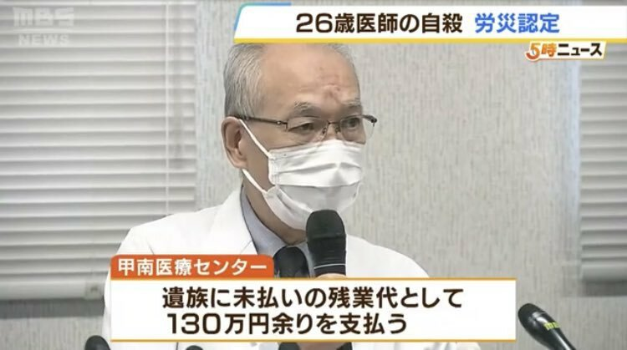
「病院として過重な労働をさせた認識はまったくない」と改めて長時間労働の指示を否定した。
高島君の場合は、ものすごく真面目で完璧主義でした
甲南医療センター 具英成 院長は2023年8月17日記者会見

Slide 40
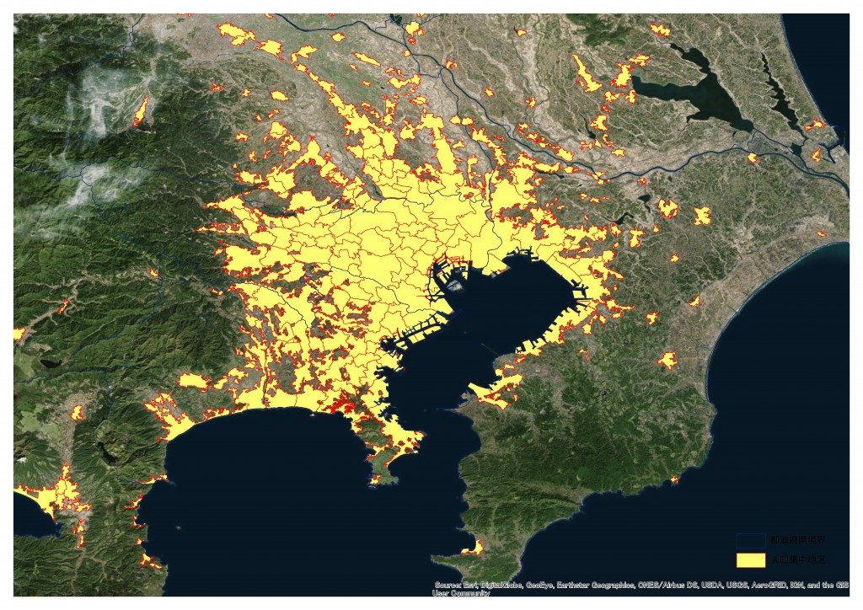
パート４
医師偏在対策
医師も東京一極集中

Slide 41
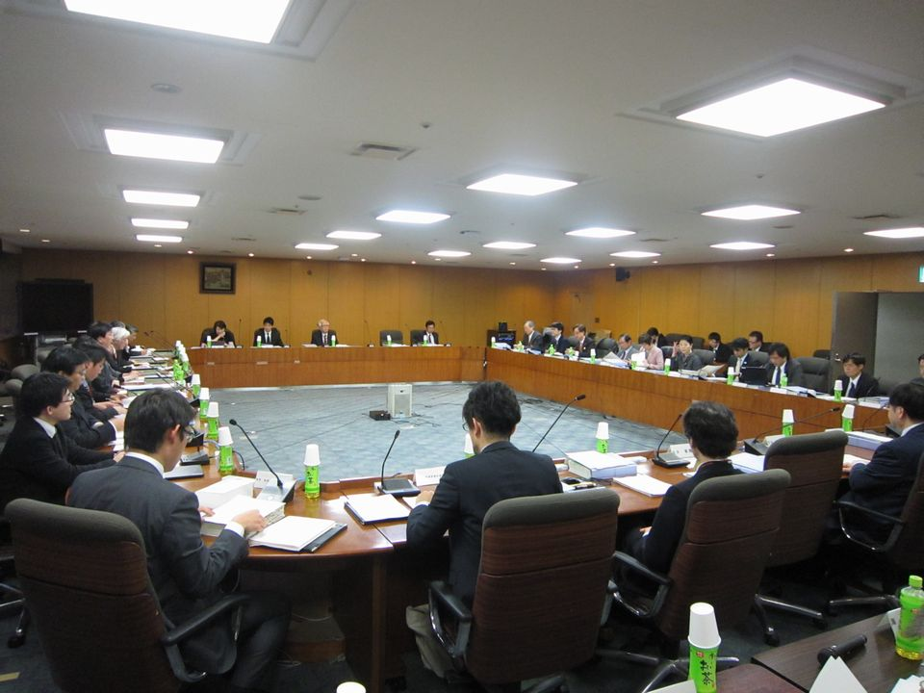
第28回 医療従事者の需給に
関する検討会 医師需給分科会
（2019年2月18日）

Slide 42
医師偏在指標
これまで長らく
「人口10万人対医師数」が指標として
用いられてきた

Slide 44
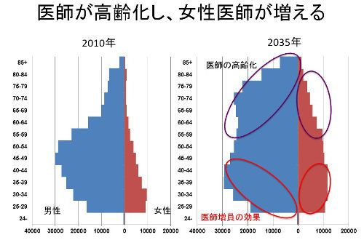
高齢男性
医師の増加
高齢女医
の増加
  日本の総医師数は、2010年の27.1万人→2035年の39.7万人と46%増加する。
  60歳以下の医師数は 21.6万人から25.5万人の18%増加にとどまる
  60歳以上の医師数は5.5万人（医師全体の20%）から14.1万人（同36%）へ増加

Slide 46
旧指標
愛知
東京
滋賀
神奈川
都道府県順位が入れ替わる
新指標
福岡
沖縄
島根
北海道
長野

Slide 48
二次医療圏別医師偏在指標
1位東京都
区中央部
759.7
第335位
秋田県
北秋田
69.6
区中央部と北秋田で
10倍の格差！

Slide 49
地域偏在対策の4つのポイント
ポイント１ 都道府県における医師確保対策の実施体制の強化
  医師偏在指標の設定
  医師少数区域、医師多数区域の設定
  医師確保計画の策定
  地域医療対策協議会の機能の充実
ポイント２ 医師養成課程を通じた地域における医師確保
  地域ニーズに合わせたい地域枠の設定
  臨床研修指定病院の指定権限の都道府県への移譲
  診療科別必要医師数の算出
ポイント３ 地域における外来医療機能の不足・偏在等への対応
  外来医師偏在指標の設定
  地域で不足する外来医療機能について議論する場の設定
ポイント４ 医師の少ない地域での勤務を促す環境整備の推進
  医師少数区域で勤務した医師の厚生労働大臣による認定制度の創設
  経済、税制面でのインセンテイブ

Slide 50
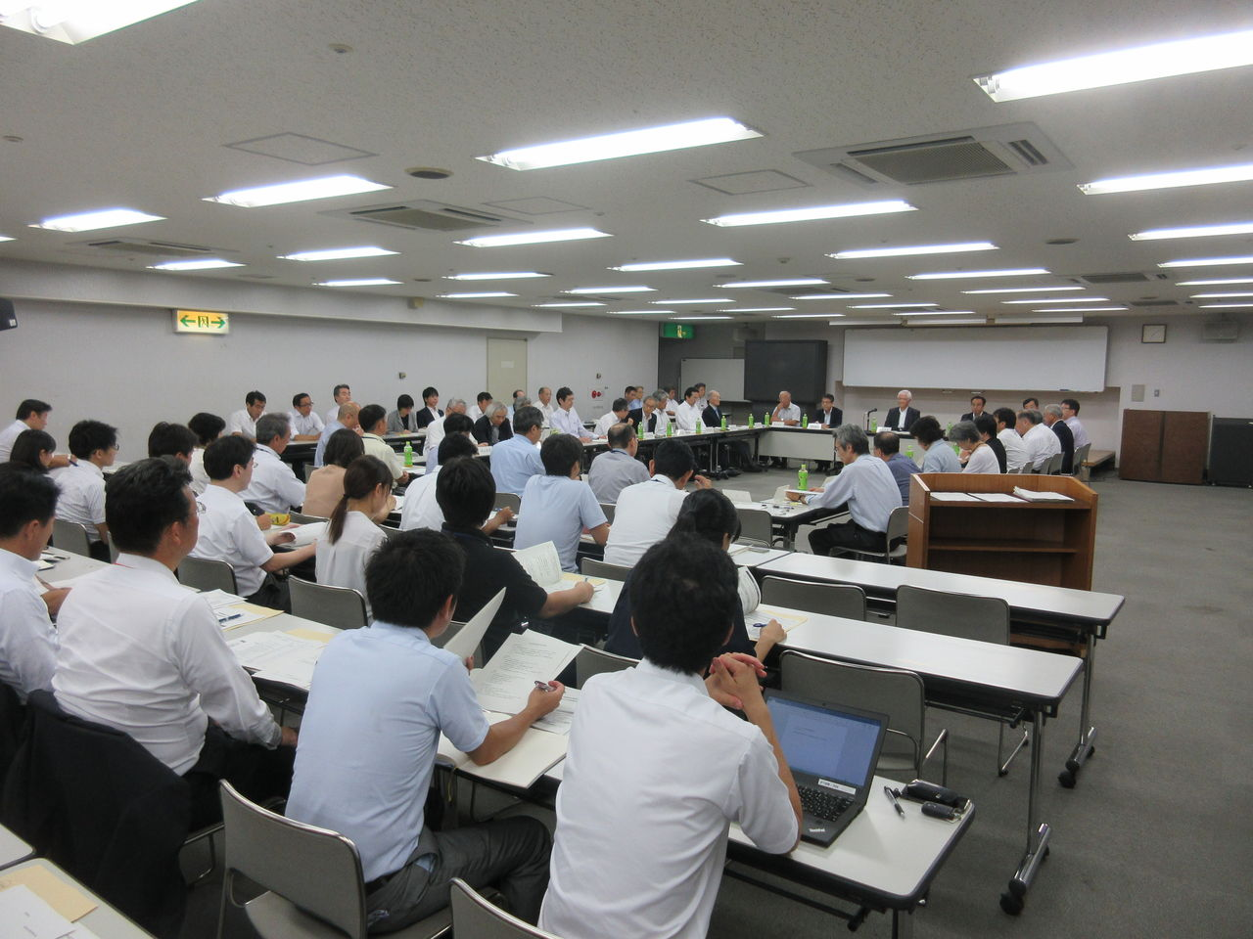
パート５
地域医療構想
千葉県地域医療構想調整会議

Slide 53
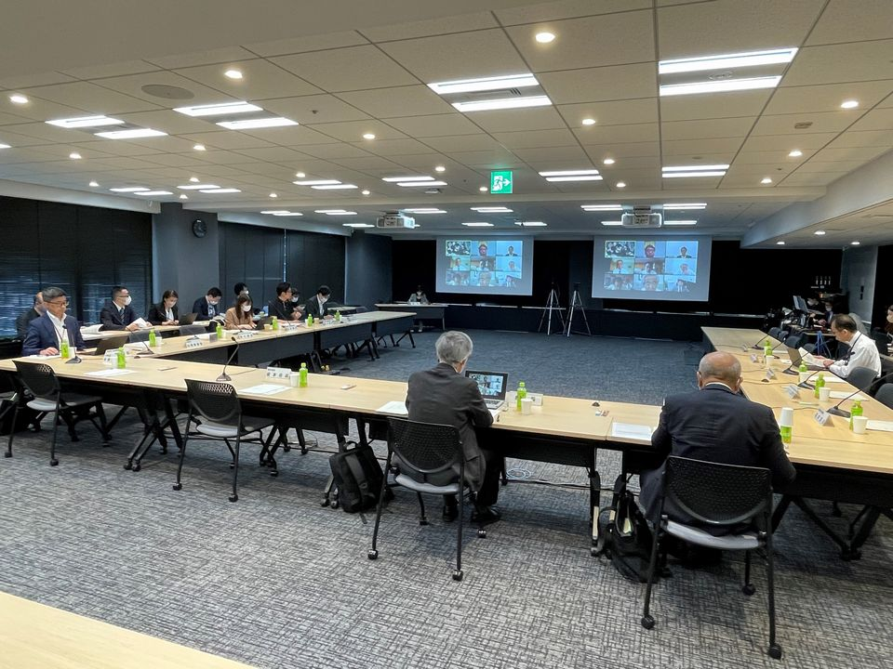
地域医療構想及び医師確保計画に関する
ワーキンググループで
地域医療構想の進捗状況が報告
2023年5月25日

Slide 55
民間病院の進捗が遅れている

Slide 57
公立・公的
４２４病院再編リスト
まずは公立・公的病院から・・・
地地域医療構想ワーキンググループで公表
（２０１９年９月２６日）

Slide 58
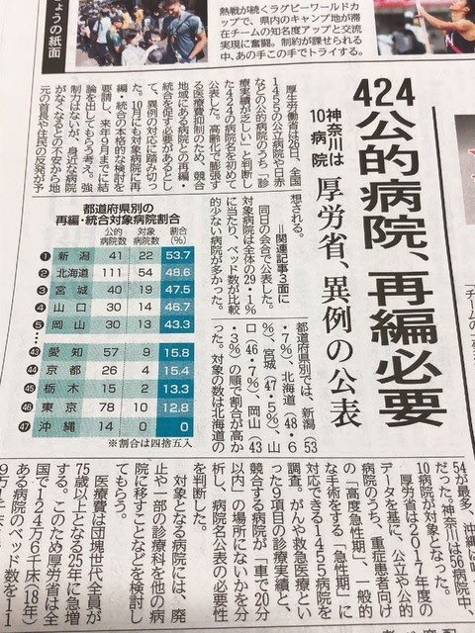
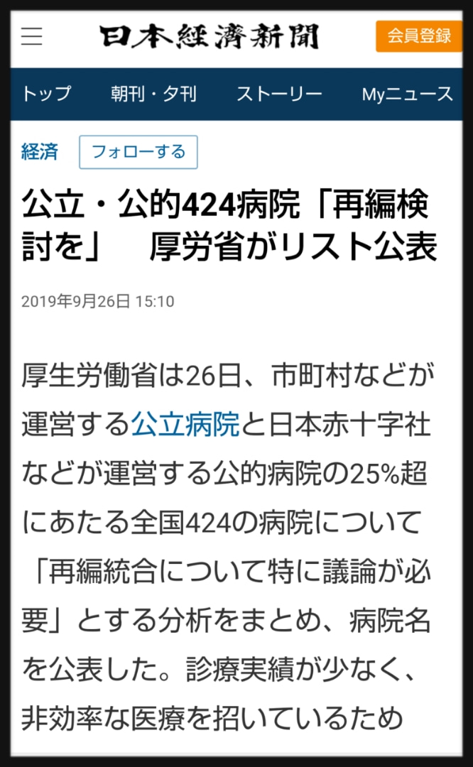
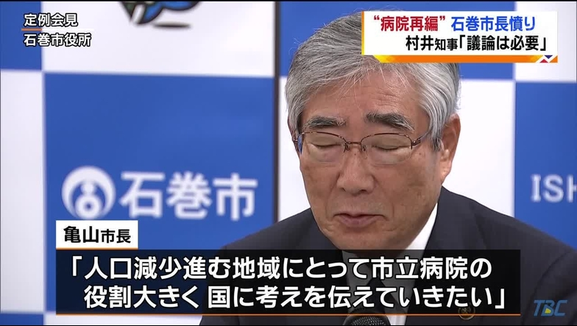

Slide 60
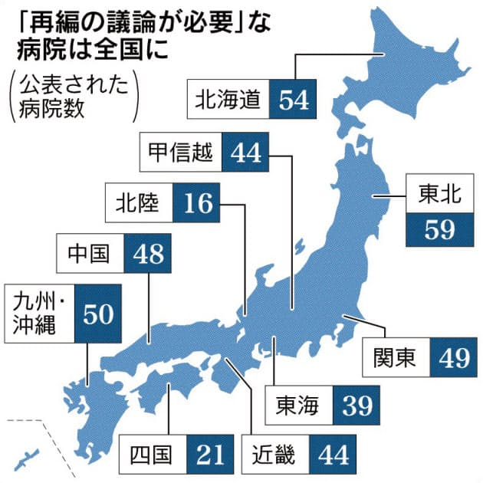
４２４病院

Slide 61
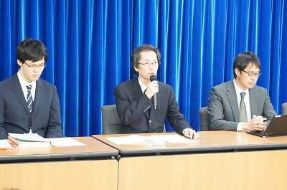
424施設から7施設を外し、20施設を加えて440施設となった
入力漏れは我々のミスであり、深く反省したい。
厚労省医政局地域医療計画課長の鈴木健彦氏（1月17日）

Slide 62
新型コロナで
440病院リスト見直し
コロナ禍が襲う！！
当初、424病院リストの検証期限については、機能の見直しについては2019年度中に、再編統合については2020年秋までに行うこととしていた
厚労省は、2020年3月4日の通知
  「今回の新型コロナウイルス感染症拡大防止の観点から『改めて整理する』」として、事実上の「期限延長」を決めた
このため新型コロナ感染拡大を受けて、今回の424病院リストでもその感染症病床については再考が必要
全国の感染症病床の9割は公立・公的病院によって占められ、424病院の内、24病院が感染症指定病院だからだ。
そして感染症病床はこれまで削減され続けてきた。

Slide 63

結局、地域医療構想は 尻つぼみ・・・

Slide 64
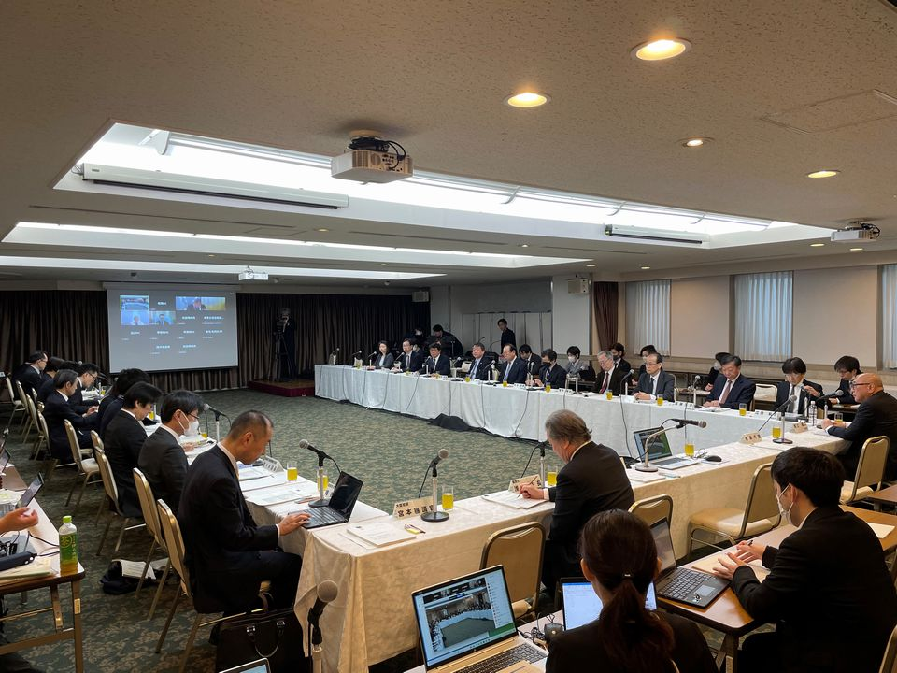
新たな地域医療構想等に関する検討会
2024年3月29日

Slide 65
新たな地域医療構想は外来・在宅も含む

Slide 66
新たな地域医療構想は
「地域医療介護構想」

Slide 68
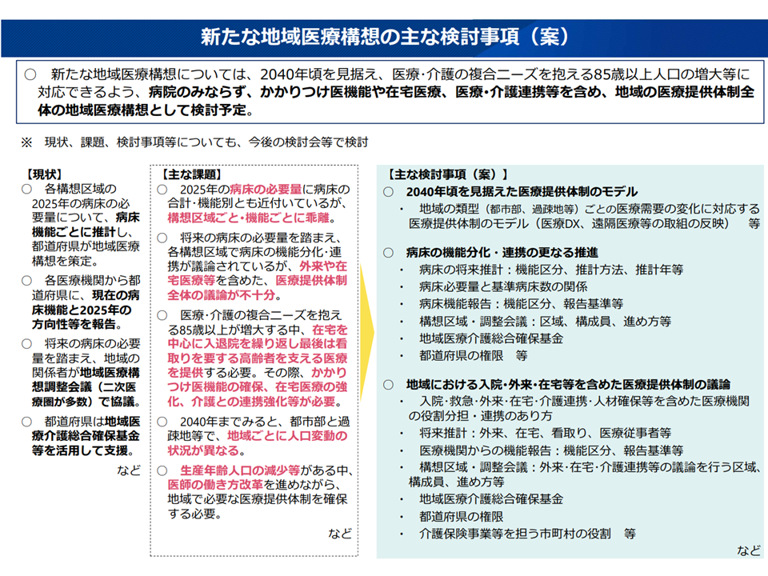

Slide 69
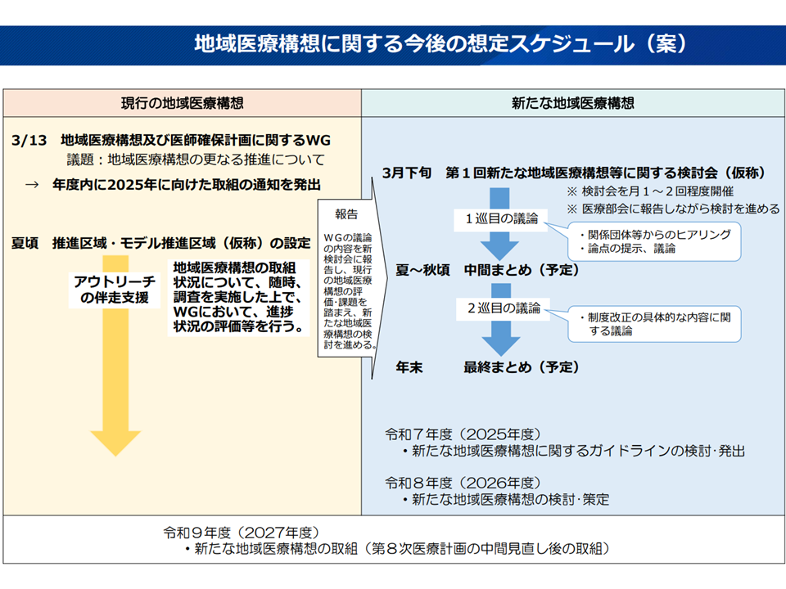

Slide 70
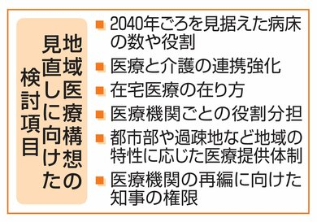
新地域医療構想で
地域医療構想が大きく変わる

Slide 71
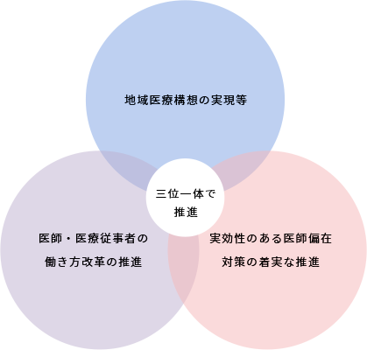
三位一体改革の推進が必要！

Slide 72

パート６
2024年の診療報酬改定
高齢者救急をどこで診るのか？

Slide 73
後期高齢者

Slide 75
急性期一般病床に介護福祉施設からの入院66万人

Slide 76
誤嚥性肺炎尿路感染
心不全

Slide 77
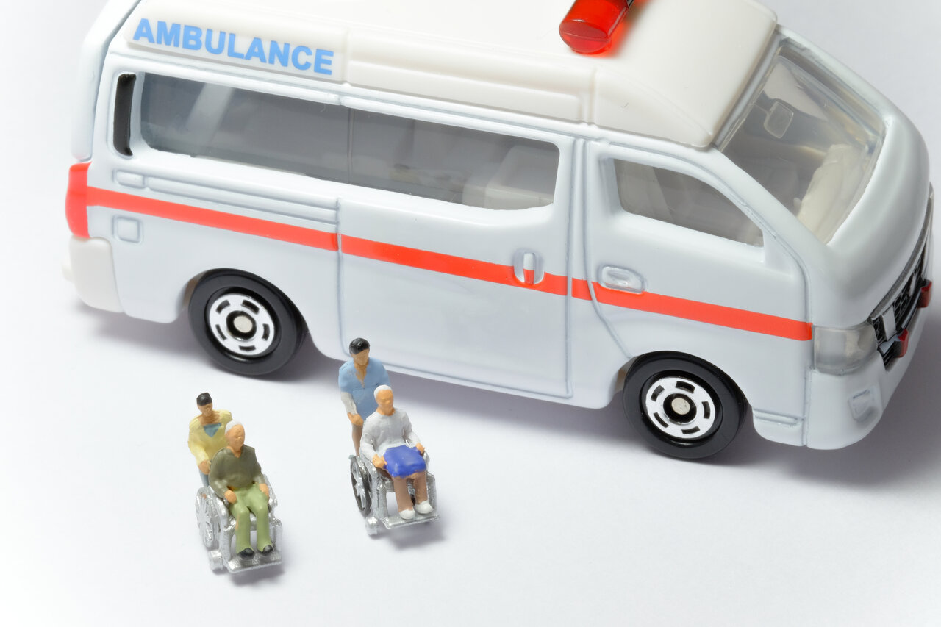
2024年診療報酬改定
地域包括医療病棟の新設

Slide 80
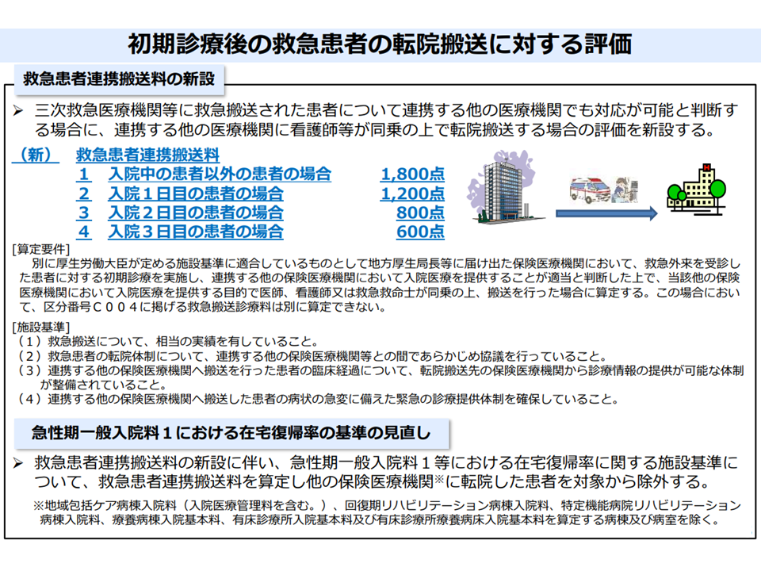
下り搬送

Slide 82
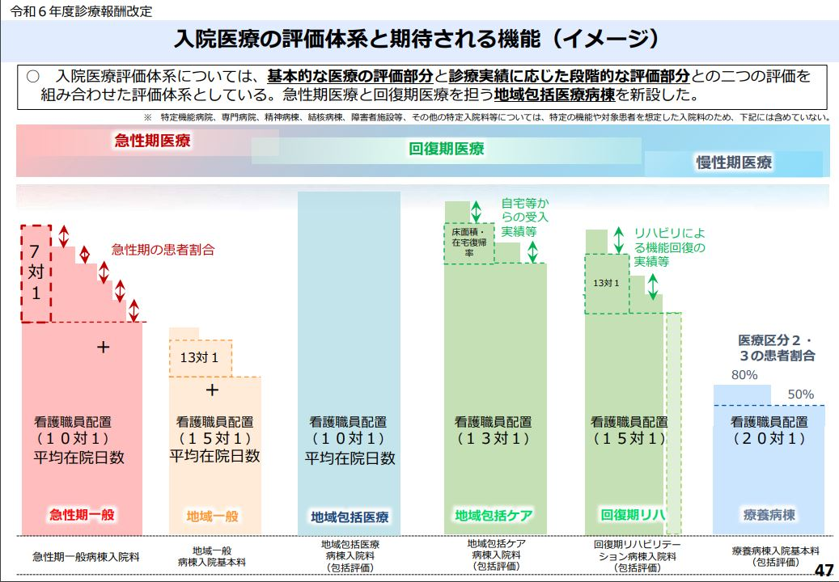

Slide 83
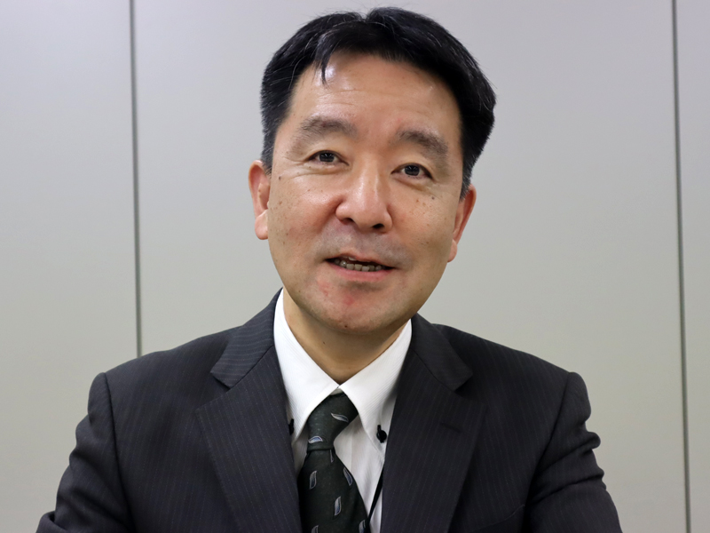
地域包括医療病棟は
「地ケア並び」にあらず
地域包括医療病棟は、より高齢者救急に特化しており、ポストアキュートではなく、アキュートを診る。
平均在院日数も21日以内と定めている。
3次の医療機関で患者さんをいったん受け入れ、「7対1病床」でなくても診られると分かったら、地域包括医療病棟に送ることもありえる。
地域包括医療病棟の包括範囲はDPCに近く、より急性期の医療が可能だ。
「地ケア並び」と考えるのではなく、この点はご留意いただきたい。
眞鍋馨医療課長

Slide 85
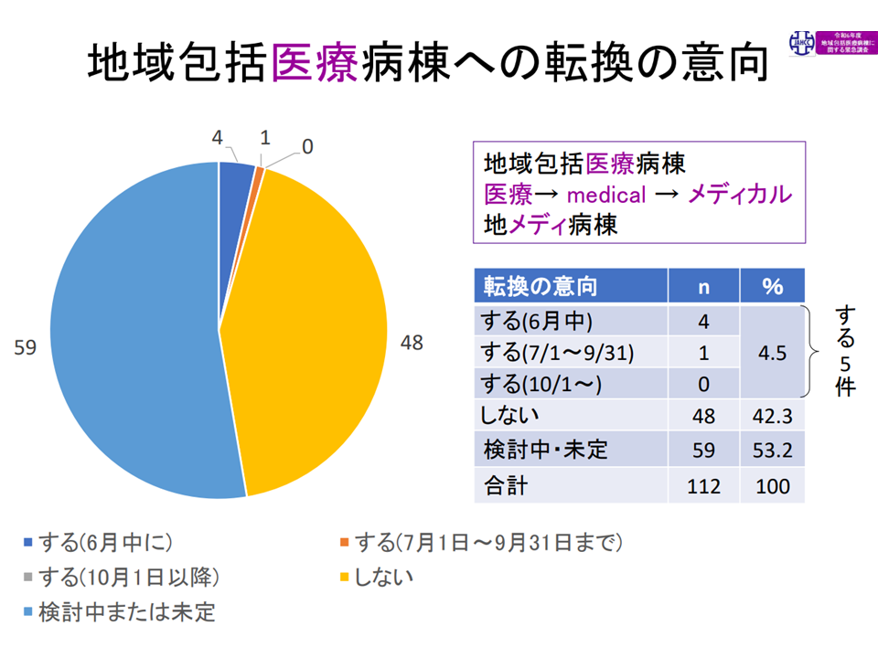
転換検討中
未定
転換しない
地域包括ケア病棟協会 2024年3月22日

Slide 86
地域包括医療病棟
地域医療構想では
どの区分？
千葉県地域医療構想調整会議

Slide 88
高齢者の受け皿の回復期病床が16万床足りない

Slide 89

地域包括医療病棟は
回復期病床数をアップできる？

Slide 90
https://firestorage.jp/download/5d2fd6d63f35eaed707a56a394deacbf8a2042c6

Slide 91
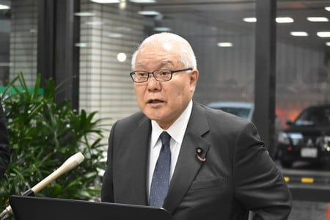
パート７
異次元の少子化対策
少子化歯止めのラストチャンス

Slide 92
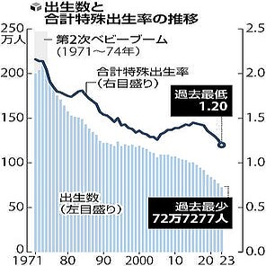
2023年合計特殊出生率1.20
東京0.99
2015年1.45
駆け込み出産

Slide 93
2030年
までが
ラスト
チャンス
女性人口の
断崖

Slide 94

2030年までが
ラストチャンス
2030年

Slide 95
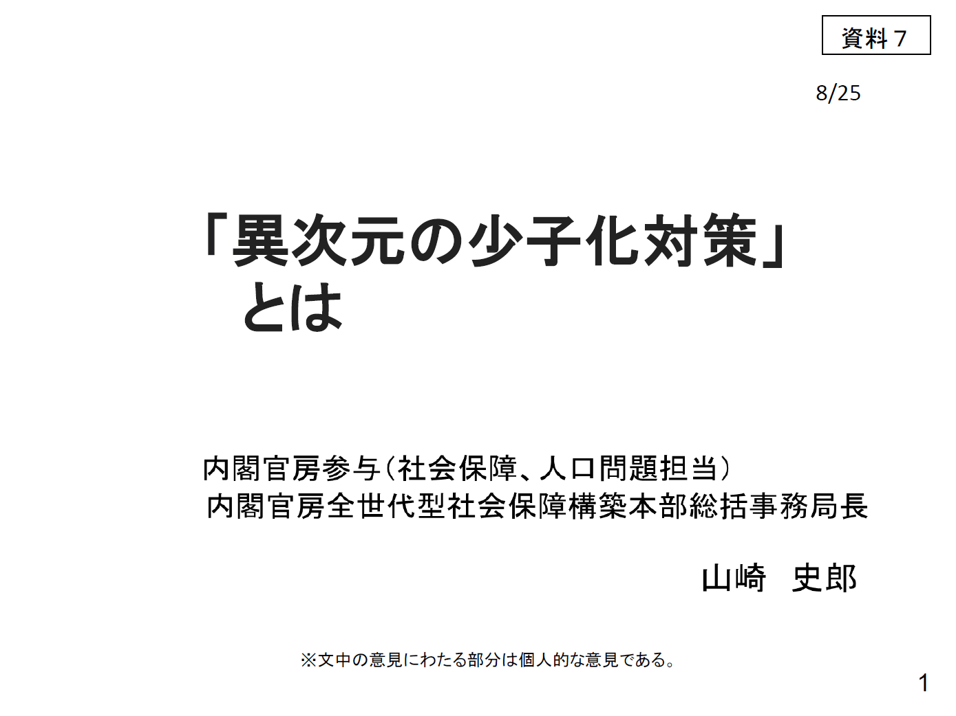
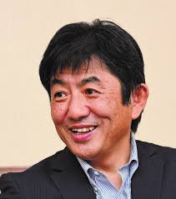

Slide 97
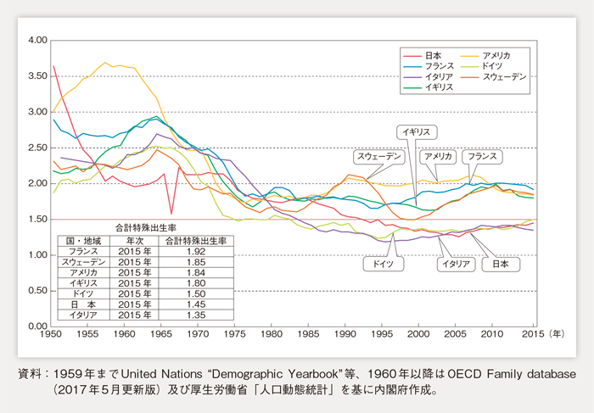
第２の敗戦を
決めたのは
1975年以降の
政策
第２の敗戦

Slide 98
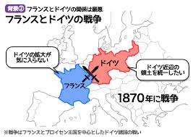
ドイツとフランスに見る
少子化対策
プロイセン（普）と
フランス（仏）戦争
ドイツとフランスはライバル同士

Slide 99
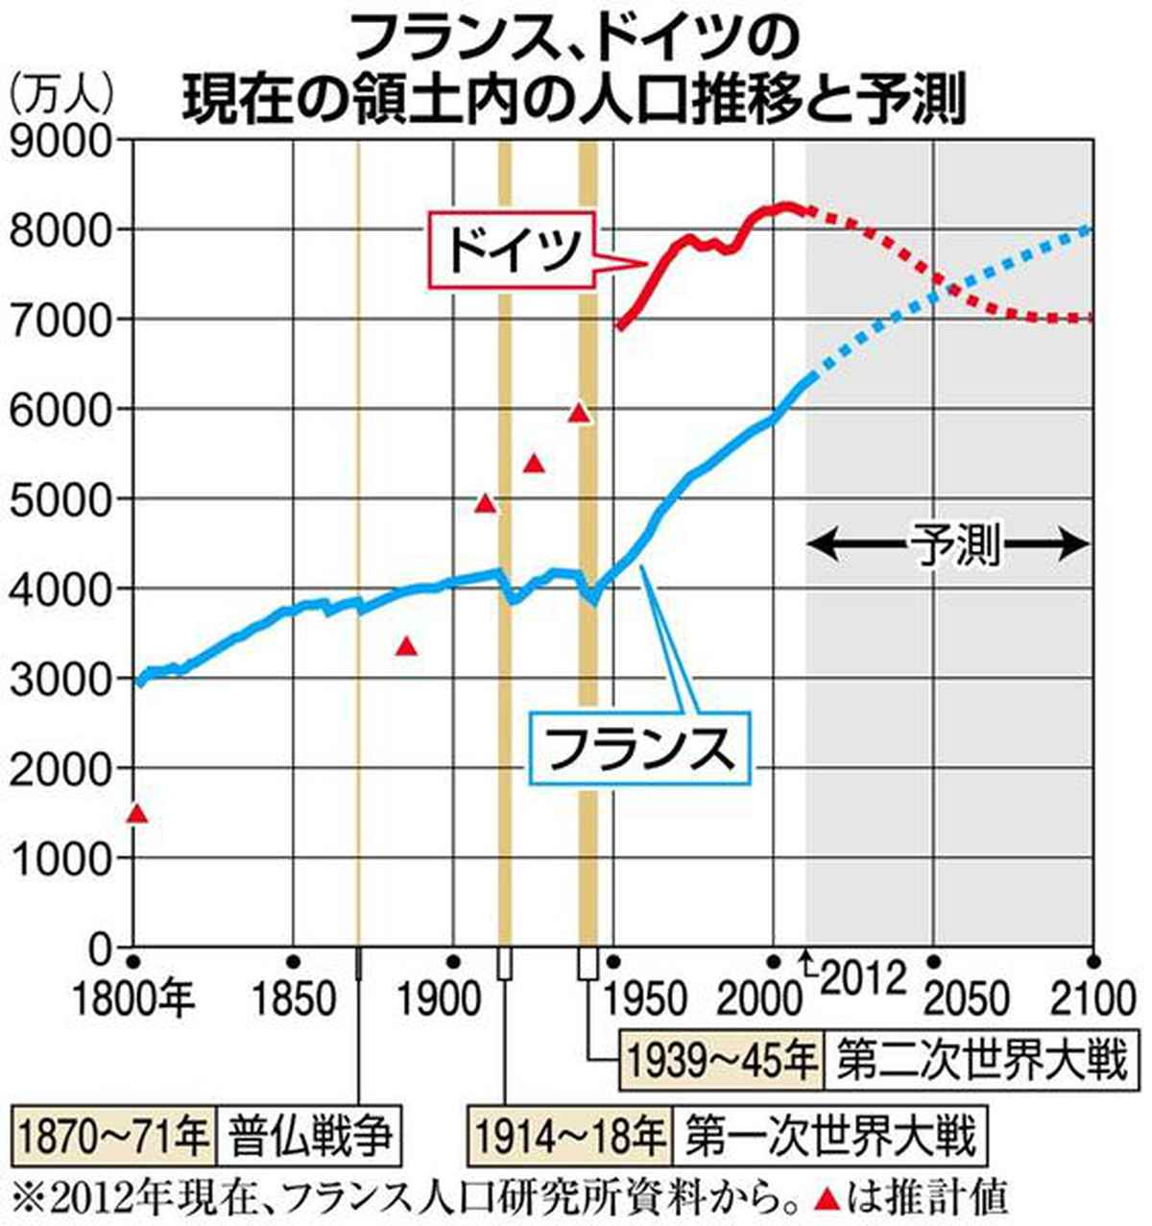
フランスはドイツよりも人口優位に立ちたい！

Slide 100
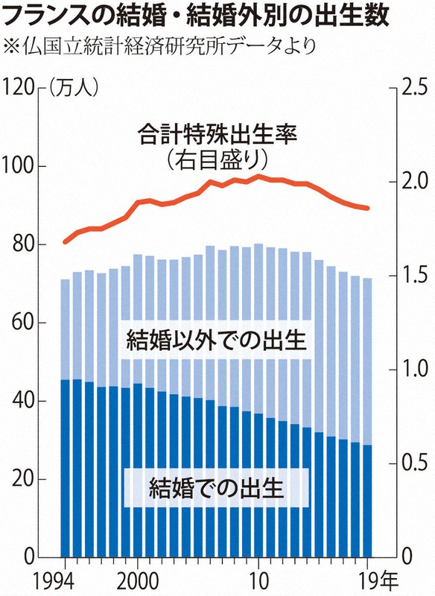

Slide 101
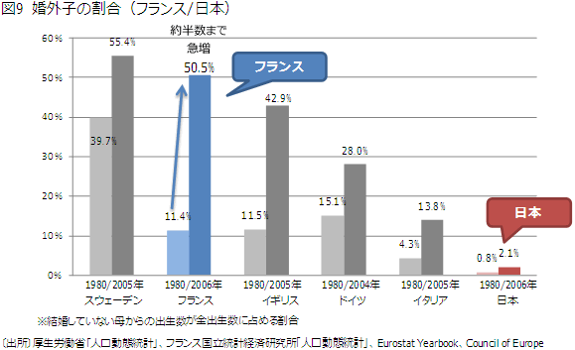

Slide 102


Slide 103


Slide 104


Slide 105


Slide 106

ドイツでは外国人の出生率が伸びている

Slide 107

主な外国人新生児の内訳推移

Slide 108


Slide 110

少子化対策法案

Slide 112


Slide 113


Slide 114


Slide 115


Slide 116

2030年までに
合計特殊出生率を
反転できるか？

Slide 117
1億人割れ
2050年

Slide 118

パート８
後発医薬品の
安定供給へ向けて

Slide 119
2010年から2019年までは4社
2021年からすでに15社

Slide 120

沢井製薬 テプレノンカプセル
溶出試験で不正
2023年10月23日

Slide 121

2024年2月9日

Slide 122
限定出荷・
供給停止が23％

Slide 123


Slide 124

後発医薬品問題
2015年と2016年問題

Slide 125
2015年骨太で
2020年までに80％目標を設定
2015年問題
2年平均伸び率5.3％
2年平均伸び率11％
2015年骨太の方針：「2017年央に70％以上とし、18年度から20年度末までの
なるべく早い時期に80％以上とする」

Slide 126

2015年5月
経済財政諮問会議ワーキング
業界団体、厚労省
2023年までに80％
財務省事務局
2018年までに80％
日本ジェネリック学会
2020年までに80％

Slide 127
2016年問題
2016年の薬価制度抜本改革で毎年薬価改定導入
2016年の薬価抜本改革：「毎年改定など」

Slide 128

薬価制度の抜本改革
（2016年12月）
薬価制度の抜本改革の基本方針
  「4閣僚合意」が政府より公表（2016年12月20日）
    塩崎恭久厚生労働相、麻生太郎財務相、石原伸晃経済再生担当相、菅義偉官房長官の関係4閣僚の合意
毎年薬価改定
  現在は2年に1度の薬価改定を毎年実施に切り替える（中間年は大手卸売業に絞って実際の取引価格を調査）
塩崎厚労大臣

Slide 129

2015年・2016年問題は
後発医薬品業界にとって
デスクロス（死の十字架）
市場拡大
薬価下落

Slide 130

後発医薬品産業構造検討会
2023年7月31日

Slide 133
「医薬品の迅速・安定供給実現に向けた総合対策に関する有識者検討会
報告書（2023年2月）
後発医薬品の安定供給等の実現に向けた産業構造のあり方に関する検討会
「中間とりまとめ」（2023年10月）
中医協薬価専門部会
（2023年10月～）
創薬力の強化・安定供給の確保等のための薬事規制のあり方に関する検討会
（2023年10月～）

Slide 134

中医協薬価専門部会

Slide 137
A区分
他社が出荷停止又は出荷量の制限を行った医薬品に対する自社品目の追加供給の実施のポイントが高い
自社都合の出荷停止や、乖離率が大きかったところがポイントが低かった

Slide 138

後発医薬品企業の再編
2023年12月4日

Slide 140

ネクスレッジ 安本篤史氏

Slide 141

後発品業界再編
「企業側の議論も活発化を」
武見敬三厚生労働大臣
5月17日の閣議後会見
厚生労働省の検討会で取りまとめ中の5年程度の集中改革期間を設定
後発品業界の再編を促す施策について、「企業においても議論し、具体的な検討を活発化してほしい」と述べた。

Slide 142

日本から薬が消える日
武藤正樹(著/文)
発行：ぱる出版
A5判
定価 2,000円+税
発売予定日
  2024年5月27日
  「医薬品ビジネス復活の処方せん」
絶賛
予約中！

Slide 143

まとめと提言
・2025年、2040年～ヒトなしカネなしクスリなし～
・ポスト2025年は後期高齢者入院パンデミックが課題
・医師の働き方改革、医師遍在対策、地域医療構想の
三位一体改革の成果が問われている
・2024年診療報酬改定で、地域包括医療病棟が新設
・異次元の少子化対策は時間勝負
・後発品安定供給へ向けて業界再編が必要

Slide 144

ご清聴ありがとうございました
日本医療伝道会衣笠病院グループで、外来、老健、訪問診療を行っています。患者さんをご紹介ください。本日の講演資料は武藤正樹のウェブサイトに公開しております。ご覧ください。
武藤正樹
検索
クリック
ご質問お問い合わせは以下のメールアドレスで
muto@kinugasa.or.jp

